Slide 1
字符串相关算法
绍兴市第一中学
许怿文

Slide 2
介绍算法
-kmp
-trie 以及 自动机
-扩展kmp
-后缀数组
一些与字符串相关问题

Slide 3
概念铺垫
前缀：从串的起点开始到某一个位置结束的一个特殊的子串
后缀：从串的某一个位置开始到串尾结束的一个特殊的子串

Slide 4
Knuth-Morris-Pratt(KMP)
给出
  长度为n的字符串t:
  t的子串p,长度为m:
求
  所有p在t中出现的位置
T[1]
T[n]
m
a
n
a
m
a
n
a
p
a
t
i
p
i
t
i
p
i
P[1]
P[m]
p
a
t
i
T[s+1..s+m] = P[1..m]
m
a
n
a
m
a
n
a
p
a
t
i
p
i
t
i
p
i
Shift s
p
a
t
i

Slide 5
KMP
一个暴力的算法时间复杂度为O(n*m)
而KMP可以在O(n + m)的时间内解决。
Pascal中的pos函数就是用KMP实现的

Slide 6
暴力算法
将p一位一位往前移进行匹配。
kmp是如何工作的呢？

Slide 7
KMP原理
bacbababaabcbab
Bacbababac
bacbababaabcbab
bacbabababac
ababac
abababac
如幻灯片所视，p与t前五个字符匹配，也就是前面的ababa，但第六个字符不同，此时，根据已有信息，可以推知将p向前移一位是无效的，不如直接向前移两位，可以避免重新开始匹配，仍然从t的失败位置开始匹配。
如何使得计算机可以知道直接向前移几位呢？

Slide 8
Kmp原理
我们可以先对串p进行预处理。
定义模式串P的一个前缀函数π。
π[q]表示P[1..q]的最大后缀长度，该后缀为P的一个前缀（自己不算）。

Slide 9
Sample
a
b
a
a
b
a
a
a
a
a
π[1] = 0
a
b
a
a
b
a
π[6] = 3
a
b
a
a
b
a
b
π[2] = 0
a
a
b
a
a
b
a
a
π[7] = 4
a
b
a
π[3] = 1
a
b
a
a
b
a
a
b
a
b
a
a
b
a
a
a
π[8] = 1
a
b
a
a
π[4] = 1
a
b
a
a
b
a
a
a
b
a
a
b
a
a
b
π[5] = 2
a
b
a
a
b
a
a
a
a
π[9] = 1
a
b
a
a
a
b
a
a
b
a
a
a

Slide 10
kmp原理
当我们得到了π之后，这样，在已有q个字符匹配成功时，要得到下一个可能有效的匹配，应该将串p再向前移动q- π[q]的距离，由于数组π的性质，p与t仍有π[q]个字符匹配，可以继续从失败的地方进行匹配。

Slide 11
KMP的实现
n←length(T) m←length(P)
Pi ← calc_Prefix_Function
q ← 0
for i ← 1 to n
do while q > 0 and P[q + 1] ≠ T[i]
  do q ← Pi[q]
  if P[q + 1] = T[i] then q = q + 1
  if q = m
  then Found_March!!!!!
  q ← Pi[q]

Slide 12
Kmp的实现（2）
但是，如何求π数组，即如何实现calc_Prefix_Function？
其实，求π的过程，就是用p自己匹配自己的过程

Slide 13
Kmp的实现（2）
calc_Prefix_Function
m←length(P)
pi[1]←0
k ← 0
for i ← 2 to m
do while k > 0 and P[k + 1] ≠ P[i]
  do k ← Pi[k]
  if P[k + 1] = P[i]
  then k = k + 1
  pi[i] ← k

Slide 14
Trie(字母树)
Trie的动机：利用串的公共前缀来节约内存，加快检索速度。
例如”Computer” 和 “Command” , “Com”部分是相同的，所以我们希望共享这三个字母。

Slide 15
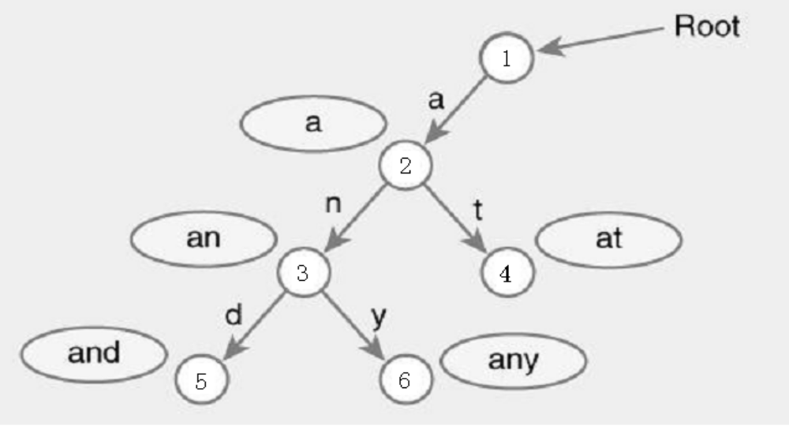
Trie的性质
每一个结点(除了根) 标有一个字母
儿子之间是有序的 (字母序)
从根节点到每一个节点都代表一个字符串

Slide 16
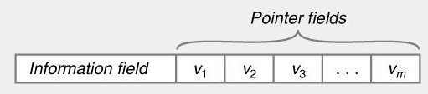
Trie的存储
每个节点开26个指针，每个指针指向它所对应的儿子的地址，如果空间不够，可以用左儿子右兄弟的方法来存。

Slide 17
Trie的插入与查找
插入
根据相应的字母沿着字母树走下去，若没有该节点,则新增一个节点，继续操作。
查找
与插入方法基本相同。
所需要的时间均为Ｏ(length(p)),p为查找或插入串

Slide 18
多串匹配(1)
问题的提出：
给一段长度为n的文章和k个关键字，问哪些关键字曾经在文章中出现过 (关键字长度限制为m)

Slide 19
[例]多串匹配(2)
如果对每个关键字做一次KMP算法，时间复杂度为O(k * (n + m)) , 慢！！！
可以用Suffix Array(Tree)来做，不过比较麻烦。我们这里有一种更简单也更高效的方法 ： 自动机。
自动机也就是trie+kmp

Slide 20
失败指针(前缀指针)
失败指针(前缀指针)的定义:
设S为结点p在树中对应的字符串。
S的所有后缀中， 找到在单词树中出现的最长的一个，设为S1。
p结点的前缀指针指向S1对应的结点。
与π函数定义类似
只是这里可以是任何个字符串的前缀而不需要是自身的。

Slide 21
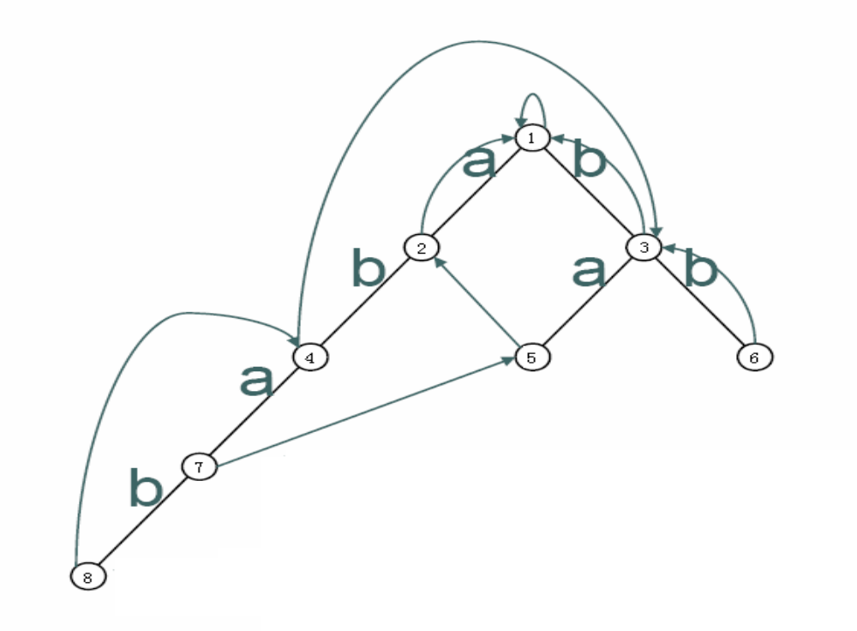
失败指针

Slide 22
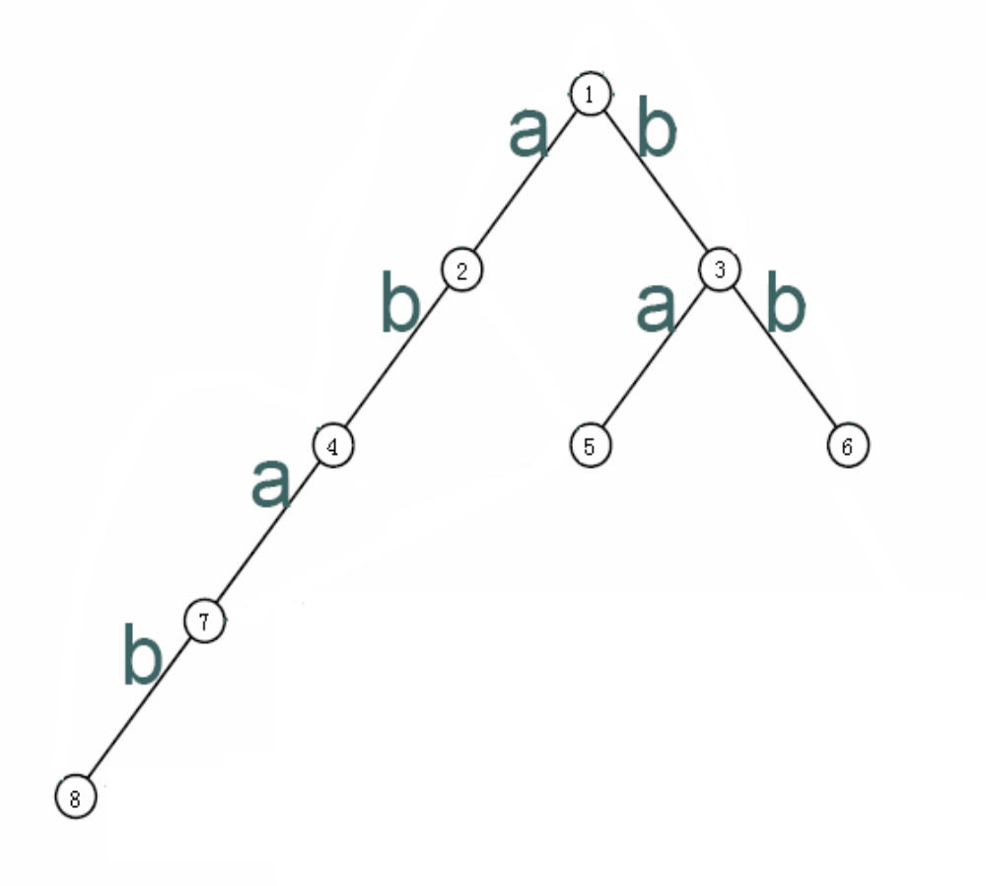
构造自动机
演示构造自动机
使用bfs

Slide 23
多串匹配(3)
将k个关键字构造成一个自动机，然后将长度为n的文章当作一个字符串输入，从初始状态开始，根据每一个字母进行相应的状态转移（如同trie中字符串查找一样）。如果找到一个单词，则记录它，若无法前进，则沿着失败指针返回。

Slide 24
扩展KMP(Extended KMP)
给出一个串S[1..n]，在线性时间内求一个数组A[1..n]，使得A[i] = S[i..n]与S[1..n]的最长公共前缀的长度。

Slide 25
扩展KMP(Extended KMP)
暴力的算法复杂度为O（N²）
若像kmp一样，联系前面的关系，可以把复杂度降为O（N）

Slide 26
扩展KMP(Extended KMP)
假设已求得A[1..i-1]，现在要求A[i]。
假设在1..i-1中，存在k，其A[k]+k是最大的
下面分几种情况进行讨论

Slide 27
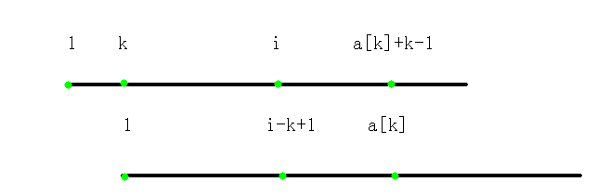
情况讨论
当A[k]+k-1<i时,由于1到a[k]相似于k到a[k]+k-1,所以a[i]与a[i-k+1]有部分相同。

Slide 28
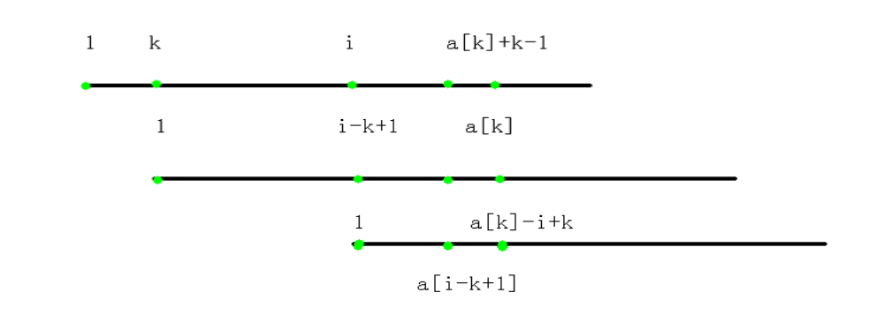
情况讨论
A[k]+k-1<i
若a[i-k+1]+i-k<a[k] 则a[I]:=a[i-k+1]

Slide 29
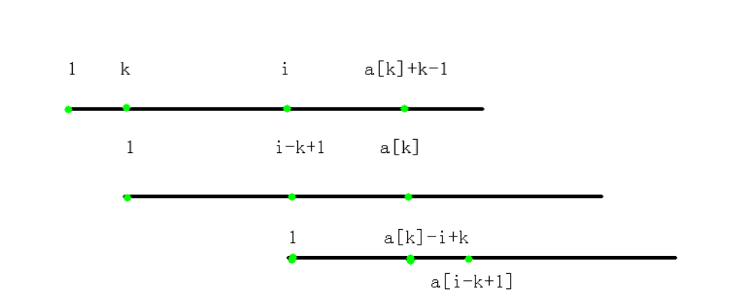
情况讨论
A[k]+k-1<i
若a[i-k+1]+i-k>=a[k],则a[i]>=a[k]-i+k，从此处往下枚举

Slide 30
情况讨论
当a[k]+k-1>=i时,则直接暴力枚举

Slide 31
后缀数组(Suffix Array)
目的：将一个字符串的所有后缀排序。
定义：Suffix(S,i)=S[i..n](n为字符串长度)

Slide 32
Suffix Array
后缀数组SA :
  保存1..n的某一个排列,SA[1]...SA[n].并且保证Suffix(SA[i])<Suffix(SA[i+1])
  也就是把S的n个后缀从小到大排序后，每个后缀的首字母的序号。
名次数组Rank :
  Rank = SA⁻¹ 也就是说,如果SA[i]=j,则Rank[j]=i. Rank[i]就是Suffix(i)在所有后缀从小到大的排列中的名次(位置)

Slide 33
Suffix Array的构造
最简单的做法:
  直接将n个后缀进行排序。
  即使使用最好的排序方法，也要O(n^2)
低效的原因 —— 把后缀仅仅当作普通的、独立的字符串，忽略了后缀之间存在的有机联系。

Slide 34
Suffix Array的构造-倍增算法
u[1..k] ,len(u)≥k
对字符串u，定义u^{k} =
u ,len(u)<k
定义k-前缀比较关系<_{k}，=_{k}和≤_{k}
对两个字符串u,v，
u<_{k}v 当且仅当 u^{k}<v^{k}
u=_{k}v 当且仅当 u^{k}=v^{k}
u≤_{k}v 当且仅当 u^{k}≤v^{k}

Slide 35
Suffix Array的构造-倍增算法
性质1 : 如果k>=n , Suffix(i) <_{k}Suffix(j) ⬄ Suffix(i) < Suffix(j)
性质2 : Suffix(i)=_{2k}Suffix(j) ⬄ Suffix(i)=_{k}Suffix(j) 且 Suffix(i+k)=_{k}Suffix(j+k)
性质3 : Suffix(i) <_{2k}Suffix(j) ⬄ Suffix(i) <_{k} Suffix(j)或(Suffix(i)=_{k}Suffix(j) 且 Suffix(i+k)<_{k}Suffix(j+k))

Slide 36
Suffix Array的构造-倍增算法
k
k
k
k
i+k
j+k
设u=Suffix(i)，v=Suffix(j)
后缀u，以i开头
后缀v，以j开头
比较红色字符相当于在k-前缀意义下比较Suffix(i) 和 Suffix(j)
在2k-前缀意义下比较两个后缀可以转化成
在k-前缀意义下比较两个后缀
对u、v在2k-前缀意义下进行比较
比较绿色字符相当于在k-前缀意义下比较Suffix(i+k) 和 Suffix(j+k)

Slide 37
Suffix Array的构造-倍增算法
把n个后缀按照k-前缀意义下的大小关系从小到大排序
将排序后的后缀的开头位置顺次放入数组SA_{k}中，称为
k-后缀数组
用Rank_{k}[i]保存Suffix(i)在排序中的名次，称数组Rank_{k}为
k-名次数组

Slide 38
Suffix Array的构造-倍增算法
利用SA_{k}可以在O(n)时间内求出Rank_{k}
利用Rank_{k}可以在常数时间内对两个后缀进行k-前缀意义下的大小比较

Slide 39
Suffix Array的构造-倍增算法
如果已经求出Rank_{k}
可以在常数时间内对两个后缀进行k-前缀意义下的比较
可以在常数时间内对两个后缀进行2k-前缀意义下的比较
可以很方便地对所有的后缀在2k-前缀意义下排序
采用快速排序O(nlogn)
采用基数排序O(n)
可以在O(n)时间内由Rank_{k}求出SA_{2k}
也就可以在O(n)时间内求出Rank_{2k}

Slide 40
Suffix Array的构造-倍增算法
1-前缀比较关系实际上是对字符串的第一个字符进行比较
可以直接根据开头字符对所有后缀进行排序求出SA₁
采用快速排序，复杂度为O(nlogn)
然后根据SA₁在O(n)时间内求出Rank₁
可以在O(nlogn)时间内求出SA₁和Rank₁

Slide 41
Suffix Array的构造-倍增算法
直接根据首字符排序
SA₁
Rank₁
SA₂
Rank₂
SA₄
Rank₄
O(nlogn)
O(n)
O(n)
O(n)
SA_{m}
Rank_{m}
SA₈
Rank₈
m=2^{t}且m≥n
……
O(n)
O(n)
O(nlogn)的操作一次
O(n)的操作[logn]次
总复杂度为
O(nlogn)

Slide 42
Suffix Array的构造-倍增算法
当m≥n时，对任意u=Suffix(x)，u^{m}=u
Suffix(i)≤_{m}Suffix(j) Suffix(i)≤Suffix(j) Suffix(i)<Suffix(j)
O(nlogn)求出
SA_{m}和Rank_{m}
SA_{m}=SA
Rank_{m}=Rank
可以在O(nlogn)时间内求出后缀数组SA和名次数组Rank

Slide 43
Suffix Array的构造-倍增算法
m≥n，
SA_{m}=SA
Rank_{m}=Rank
我们已经在O(nlogn)的时间内构造出了
后缀数组SA 和 名次数组Rank

Slide 44
Suffix Array 构造方法总结
利用到后缀之间的联系
用k-前缀比较关系来表达2k-前缀比较关系
倍增思想
每次可以将参与比较的前缀长度加倍
根据SA_{k}、Rank_{k}求出SA_{2k}、Rank_{2k}
参与比较的前缀长度达到n以上时结束

Slide 45
Suffix Array
有了后缀数组，我们已经可以解决一些问题。例如上文提到的多串匹配问题，我们可以在O(nLgn + k * m*Lgn)的时间内解决。
后缀数组的最佳搭档——LCP

Slide 46
Suffix Array - LCP
定义
LCP(i , j) = lcp(Suffix(SA[i]) , Suffix(SA[j]))
这里我们只考虑i < j 的情况,因为LCP(i,j)=LCP(j,i)
而LCP(i , i) = Len(Suffix(SA[i]))
LCP Theorem
LCP(i , j) = min{LCP(k-1,k)|i<k<=j}

Slide 47
Suffix Array - LCP
因为LCP(i , j) = min{LCP(k-1,k)|i<k<=j}
有一个推论:
对于i <= j < k , LCP(j,k) >= LCP(i , k)
定义Height的数组
Height[i] = LCP(i , i + 1) (i=1..n-1)
Height[n] = 0

Slide 48
Suffix Array - LCP
LCP(i , j) = min{ Height[i..j-1] }
LCP(i,j)的计算转化为了查询一个一维数组Height某一个区间内的最小值。这就是非常经典RMQ问题了。
RMQ : Sparse Table , Winner Tree…

Slide 49
Suffix Array – Height的计算
经验：不应该把n个后缀当成互不相关的普通字符串，要尽量利用它们之间的关系!!
规律 :
Height[Rank[i+1]]
>=
Height[Rank[i]] - 1

Slide 50
Suffix Array – Height的计算
几个事实:
如果i<n , j<n , 且有lcp(Suffix(i),Suffix(j))>1
Fact.1
Suffix(i)<Suffix(j) ⬄ Suffix(i+1)<Suffix(j+1)
Fact.2
lcp(Suffix(i),Suffix(j))= lcp(Suffix(i+1),Suffix(j+1)) + 1

Slide 51
Suffix Array – Height的计算
Height[Rank[i+1]] >=Height[Rank[i]] -1
可以这么想象: Suffix(i)和比Suffix(i)略大的那个后缀Suffix(j)的lcp 为 L
那么Suffix(i + 1) …的lcp 至少为L – 1
把他们的第一个字母去掉,就有L-1了,如果中间又来了其他的后缀,根据LCP Theorem的推论,只会令他们的lcp更大!
具体证明: 略

Slide 52
Suffix Array – Height的计算
依次求Height[Rank[1]],Height[Rank[2]]......
时间复杂度为O(n)
证明：略

Slide 53
Suffix Array
我们在O(nlgn)的时间内求出了后缀数组与名次数组
在O(n)时间内求出了Height数组
在O(nlgn)(或者O(n))时间的预处理之后，支持O(1)时间查询两个后缀的LCP。

Slide 54
字符串例题

Slide 55
循环节(Modified)
给定一个长度为L的字符串S，求S的最小长度循环节。(L <= 10^6)
S = “ababab” , 最小循环节长度为２(“ab”)
S = “aaaaaaa”, 最小循环节长度为１(“a”)
S = “ababaa” , 最小循环节长度为６(整串)

Slide 56
寻求O(n)的算法
可以发现, P[1.. n-π[n]] , 这一部分其实就是一个有效的循环节!
最小的循环节长度即为Len=n-π[n],如果L mod Len 不等于0 , 那么最小循环节长度就是本身。
例如”abababa” , “ab”其实是一个循环节，但是它在一个非循环间隙的地方中止了。

Slide 57
Prefix
shf当上英语课代表以后，就对英语有着极大的兴趣，这次，她决定研究字典中的相同前缀的问题，譬如，love和lovely的公共前缀就是love，rat和rabbit的公共前缀是ra。她拿了一本有很多单词(不超过10^6)的字典，问了我q(q <= 1,500,000)个形式如下的问题：
字典里第i个单词和第j个单词的公共前缀长是多少？
这个问题的量实在是太大了！你能帮助我迅速地回答这些问题吗？

Slide 58
构建字母树
转化为求LCA

Slide 59
Music
我们用N(1 <= N <=20000)个音符的序列来表示一首乐曲，每个音符都是1..88范围内的整数，每个数表示钢琴上的一个键。很不幸这种表示旋律的方法忽略了音符的时值，但这项编程任务是关于音高的，与时值无关。
许多作曲家围绕一个重复出现的“主题”来构建乐曲。在我们的乐曲表示法中，“主题”是整个音符序列的一个子序列，它需要满足如下条件：
长度至少为5个音符
在乐曲中重复出现(可能经过转调，见下)
重复出现的同一主题不能重叠
“转调”的意思是主题序列中每个音符都被加上或减去了同一个整数值。
给定一段乐曲，计算其中最长主题的长度(即音符数)。

Slide 60
后缀数组
求重复子串（重复单元最长）

Slide 61
repeats
[问题描述]如果一个字符串S是k(k >=1)个相同的字符串T连接而成(不重叠),T的长度为l(l>=1),那么就称S是一个(k,l)重复串。
例如S = abaabaabaaba
是一个(4,3)重复串 , T = aba
输入一个字符串U,字符集为{‘a’,’b’}.求U的所有子串中拥有最大k的(k,l)重复串
例如U = babbabaabaabaabab

Slide 62
扩展kmp
后缀数组

Slide 63
最长回文子串
给一个串t，求它的最长回文子串(n<=500000)
例如
cababad的最长回文串为ababa
cabbabc的最长回文串为abba

Slide 64
构建一个新串S1=S+'$'+inversion(S)
构建后缀数组，枚举回文串的中间点。

Slide 65
多串匹配用后缀数组解决
上文提到了，在（nlogn+k*mlogn）的时间内解决。
如何解决？

Slide 66
多串匹配用后缀数组解决
不过，其实有更好的解决方法。
复杂度为nlogn+k*m+klogn，更加优秀！

Slide 67
二维匹配
给你一个字符矩阵，以及一个子矩阵，求这个矩阵出现在哪个位置。（长、宽均小于1000）

Slide 68
构建自动机
进行kmp

Slide 69
Relevant Phrases of Annihilation
给定N个字符串S1,S2,…SN
寻找最长的字符串S
使在任意Si中都可以找到两个不相交的S
N≤10 , |Si|≤10000
例
abbabba dabddkababa bacaba baba
四个串的答案为2

Slide 70
后缀数组
二分答案

Slide 71
补充题目
将n个字符串排序。
如果使用快排，那么由于字符串之间的比较速度比较慢，可能会超时。

Slide 72
先构建一棵字母树，然后对该字母树进行先序遍历，输出的结果就是答案。

Slide 73
THE END

Slide 74
感谢
感谢老师们给我的机会
感谢bamboo的资料
感谢郑垚、商静波、毛景树等一中同学对我的帮助

